Slide 1
핸즈온 머신러닝 2
3장. 분류
http://bit.ly/homl2-slide
박해선

Slide 2
http://colab.research.google.com/github/rickiepark/handson-ml2/

Slide 3
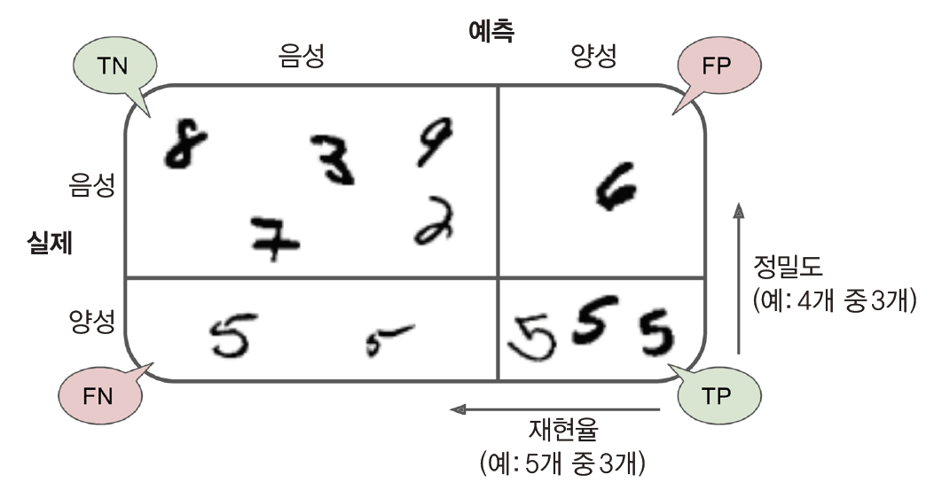
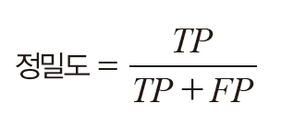
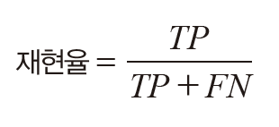
오차 행렬

Slide 4
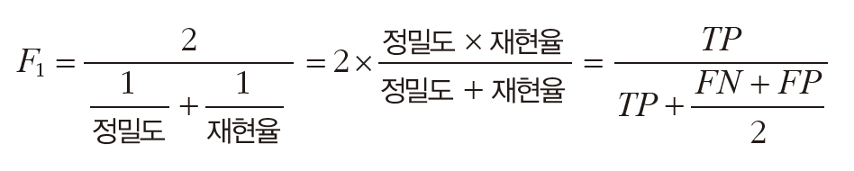
f1 점수

Slide 5

거짓 양성 비율(FPR)
FPR(거짓 양성 비율, 1/6)

Slide 6
다중 분류
OvR(one versus the rest), OvA(one versus all) : N 개 모델 훈련, liblinear를 사용하는 LinearSVC/LogisticRegression(solver=’liblinear’) 클래스,
OvO(one versus one) : N(N-1) / 2 개 훈련, libsvm을 사용하는 SVC 클래스.
Multinomial : SGDClassifier, LogisticRegression(solver!=’liblinear’), RandomForestClassifier

Slide 7
감사합니다

